Slide 1


Day05：响应式框架Bootstrap
课程编号：SE33625
授课对象：20级软件工程&服务科学
主讲教师：辛国栋
Email：gdxin@hit.edu.cn

Slide 2
今日内容
1. Bootstrap框架简介
2. Bootstrap栅格系统
3. CSS样式和JS插件使用示例

Slide 3
1. Bootstrap框架简介 什么是bootstrap？快速入门

Slide 4
1.1 什么是Bootstrap？
Bootstrap是由Twitter公司开发的开源框架，该框架基于HTML、CSS和JavaScript语言编写，简单、灵活，能够帮助开发者快速搭建前端页面，常用于开发响应式布局和移动设备优先的Web项目。
什么是框架：一套半成品软件，开发人员可以在其基础上进行开发，简化编码
使用Bootstrap的特点
定义了很多的css样式和js插件。开发人员直接可以使用这些样式和插件得到丰富的页面效果。
响应式布局：同一套页面可以兼容不同分辨率的设备。
Eg：taobao，apple，hitwh

Slide 5
1.2 快速入门
Bootstrap框架的下载（3.x.x版本）
复制解压后的js, fonts，css三个文件夹到项目中
创建html页面，引入必要的资源文件

Slide 6
1.2 快速入门
<!DOCTYPE html> <html lang="zh-CN"> <head> <meta charset="utf-8"> <!--要求当前网页使用 IE 浏览器最高版本的内核来渲染 --> <meta http-equiv="X-UA-Compatible" content="IE=edge"> <!--视口设置：视口的宽度和设备一致，默认缩放比例和PC端一致，用户不能自行缩放--> <meta name="viewport" content="width=device-width, initial-scale=1"> <!-- 上述3个meta标签*必须*放在最前面，任何其他内容都*必须*跟随其后！ --> <title>Bootstrap HelloWorld</title> <!-- Bootstrap --> <link href="css/bootstrap.min.css" rel="stylesheet"> <!-- jQuery (Bootstrap 的所有JavaScript插件都依赖 jQuery，必须放在前边) --> <script src="js/jquery-3.2.1.min.js"></script> <!-- 加载 Bootstrap的所有JavaScript插件。你也可以根据需要只加载单个插件。 --> <script src="js/bootstrap.min.js"></script> </head> <body> <h1>你好，世界！</h1> </body> </html>

Slide 7
2. Bootstrap栅格系统 响应式布局的实现原理；使用步骤和注意事项

Slide 8
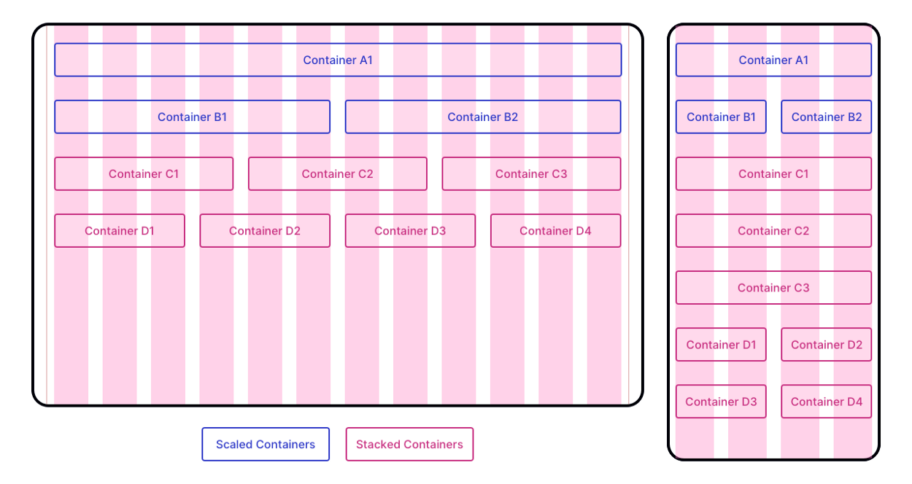
2.1 响应式布局的实现原理
依赖于栅格系统：将一行平均分成12个格子，指定同一个元素在不同设备上占用的格子数目

Slide 9
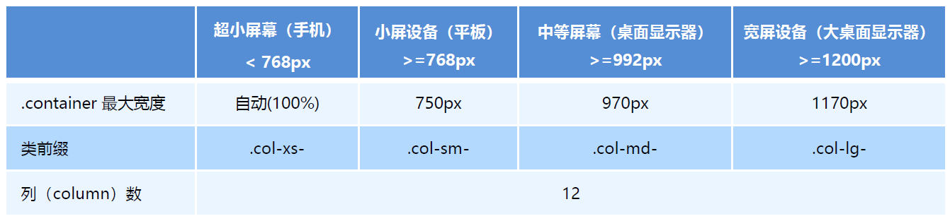
2.2 栅格系统使用步骤
Step1：定义容器。相当于之前的 <table></table>
container：两边留白
container-fluid：每一种设备都是100%宽度
Step2：定义行。相当于之前的 <tr></tr>
Step3：定义元素。指定该元素在不同的设备上，所占的格子数目样式：col-设备代号-格子数目

Slide 10
2.3 注意事项
一行中如果格子数目超过12，则超出部分忽略，按照格子数目12显示。
栅格类属性可以向上兼容。
栅格类适用于与屏幕宽度大于或等于分界点大小的设备；
如果真实设备宽度小于了设置栅格类属性的设备代码的最小值，会一个元素沾满一整行

Slide 11
3. CSS样式和JS插件使用示例 全局样式；组件；插件

Slide 12
3.1 全局样式
按钮样式：class="btn btn-default"
图片样式：
class="img-responsive"：图片在任意尺寸都占100%
<img src="..." alt="..." class="img-rounded">：方形
<img src="..." alt="..." class="img-circle"> ： 圆形
<img src="..." alt="..." class="img-thumbnail"> ：相框
表格样式：
table
table-bordered
table-hover
表单样式

Slide 13
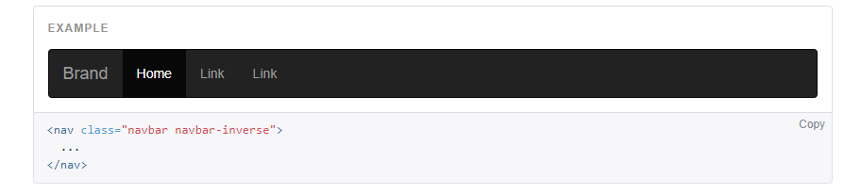
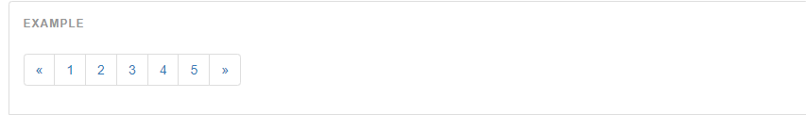
3.2 组件：
导航条（在class中增加样式）
分页条

Slide 14
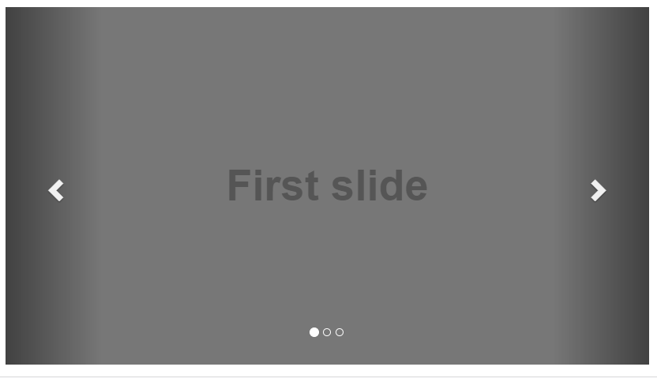
3.3 插件
轮播图

